Slide 1




Slide 2



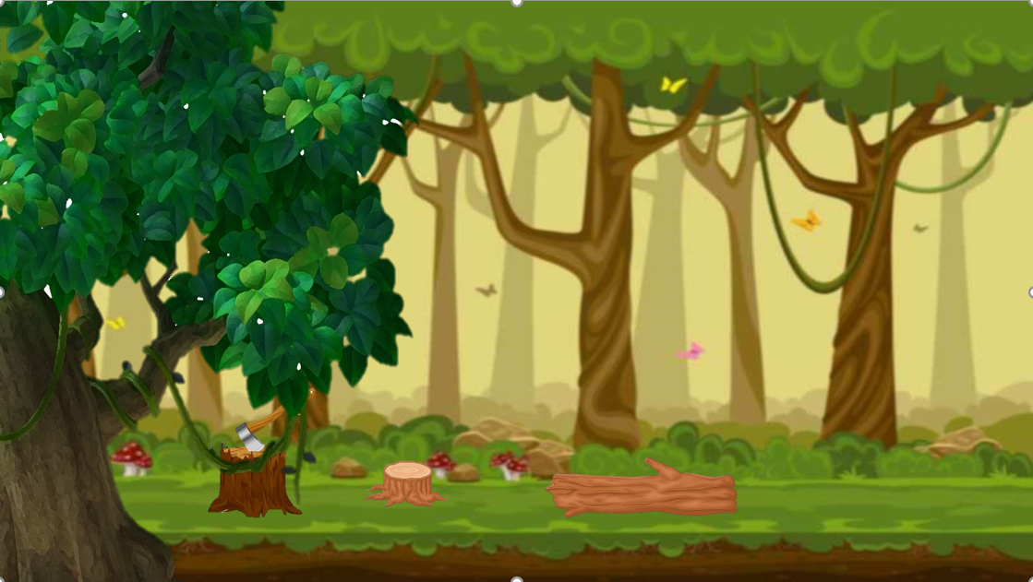

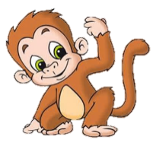





BẢO VỆ
RỪNG XANH

Slide 3

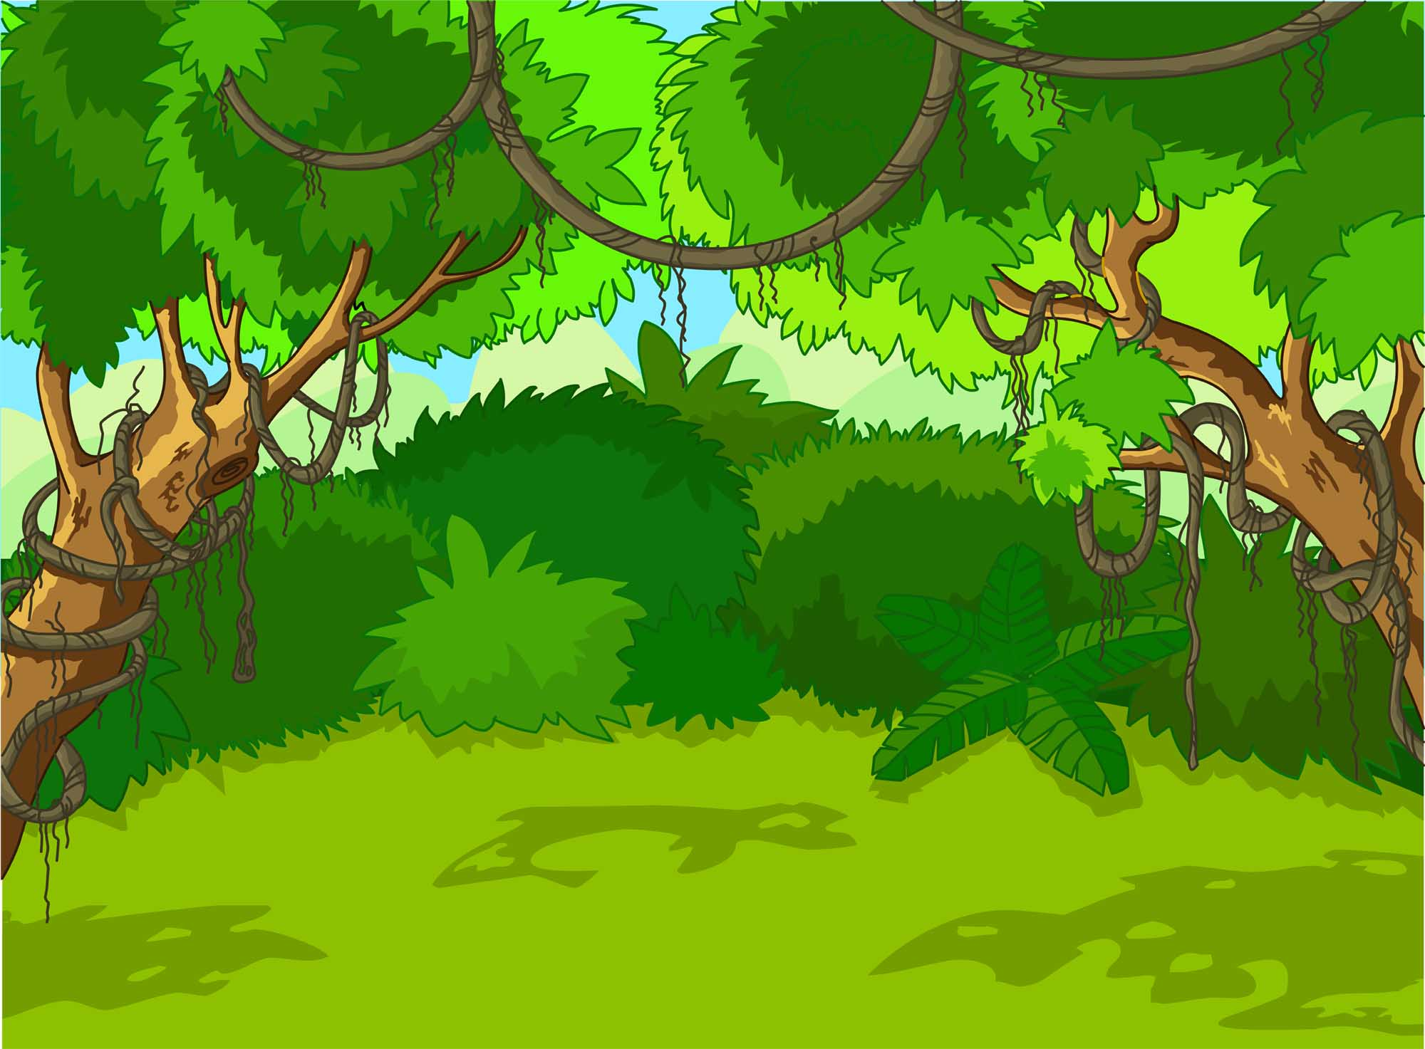
Trả lời đúng các câu hỏi để giúp các chú khỉ ngăn chặn hành vi phá rừng của nhóm lâm tặc

Slide 4
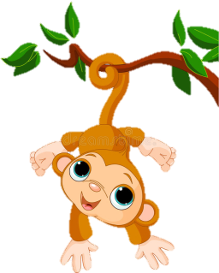

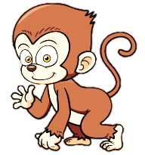


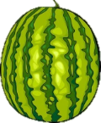




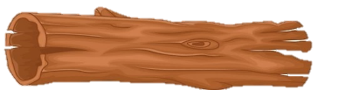






1
2
3
4
Notes:
Thầy cô bấm vào người đàn ông để chọn câu hỏi, click vào màn hình để hiện đáp án, bấm vào dấu mũi tên để quay trở về màn hình trò chơi
Sau khi trả lời xong bấm vào chú khỉ phía trên tương ứng để xuất hiện hiệu ứng ném hoa quả

Slide 5

Nêu tên thành phần của phép tính sau:
4 x 3 = 12
4 được gọi là thừa số
3 được gọi là thừa số

Slide 6

Trong phép tính nhân
2 x 4 = 8
2 x 4 được gọi là gì?
Tích

Slide 7
Trong phép tính nhân
5 x 3 = 15
15 được gọi là gì?
15 được gọi là tích

Slide 8
Viết phép nhân biết:
thừa số là 6 và 4, tích là 24
6 x 4 = 24

Slide 9


Thứ….ngày…tháng…năm….
(Tiết 2)
Làm quen với chữ số La Mã

Slide 10








Bài 1: Tìm tích, biết:
Hai thừa số là 2 và 4
Hai thừa số là 8 và 2
Hai thừa số là 4 và 5

Slide 11
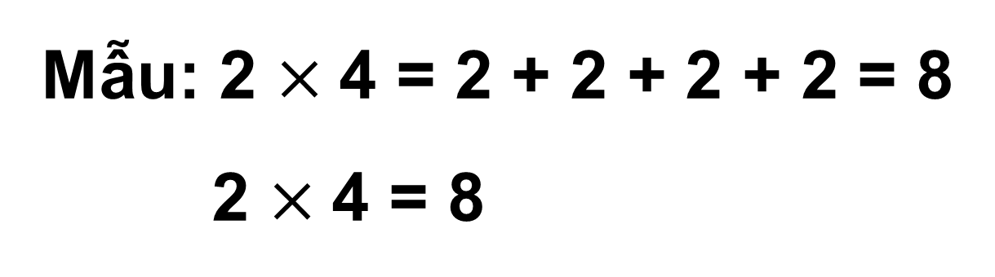
Bài 1: Tìm tích, biết:
Hai thừa số là 2 và 4
Mẫu: 2 $×$4 = 2 + 2 + 2 + 2 = 8
2 $×$4 = 8

Slide 12
Hai thừa số là 8 và 2
8 x 2 = 8 + 8 = 16
8 x 2 = 16
Hai thừa số là 4 và 5
4 x 5 = 4 + 4 + 4 + 4 + 4 = 20
4 x 5 = 20

Slide 13

2
Số?
Thừa số | 5 | 2 | 2 | 3
Thừa số | 4 | 3 | 5 | 5
Tích | 20 | ? | ? | ?
6
10
15

Slide 14

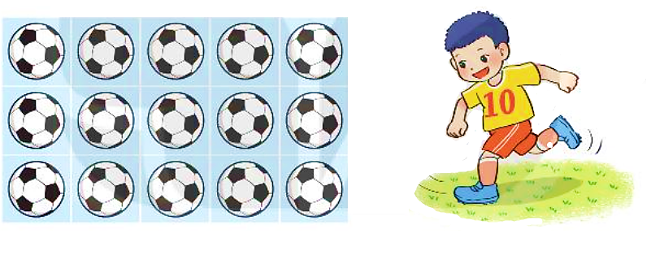
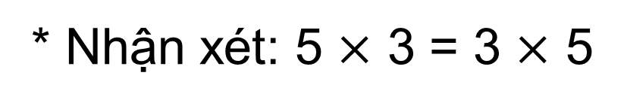


3
a) Mỗi hàng có 5 quả bóng. Hỏi 3 hàng có tất cả bao nhiêu quả bóng?
b) Mỗi cột có 3 quả bóng. Hỏi 5 cột có tất cả bao nhiêu quả bóng?
Bài giải
Bài giải
Số quả bóng ở cả 3 hàng là:
Số quả bóng ở cả 5 cột là:
?
15
5
?
?
?
$×$ 3 = (quả)
3
15
$×$ 5 = (quả)
?
?
15
15
Đáp số: quả bóng.
Đáp số: quả bóng.
* Nhận xét: 5 $×$ 3 = 3 $×$ 5

Slide 15



4
>; <; =
?
2 $×$4 4 $×$ 2
2 $×$ 4 7
4 $×$ 2 9
?
=
8
8
?
>
8
?
<
8

Slide 16


Slide 17



